Slide 1
Цифровая образовательная среда в МБОУ СОШ №1 с. Вассята
Власова О.В., заместитель директора по УВР

Slide 2
Материально-техническая база
На 01.09.2022 | На 01.09.2023 | На 01.09.2024, 2025…
Высокоскоростной интернет (Ростелеком) | Высокоскоростной интернет (Ростелеком) | Высокоскоростной интернет (Ростелеком)
точка Wi-Fi – 2 шт. | точка Wi-Fi – 11 шт. (8 не подключено) | точка Wi-Fi – 11 шт. (все подключены)
интерактивная доска - 1 шт., на основе оптической технологии DViT формата (маркерная) | интерактивная доска - 1 шт., на основе оптической технологии DViT формата (маркерная) | Интерактивная доска – 1 шт. Интерактивная панель с сенсорным дисплеем – 1 шт.
13 учебных кабинетов, из них: 11 оснащены рабочими проекторами, в 3-х имеется принтер или МФУ | 13 учебных кабинетов, из них: 10 оснащены рабочими проекторами, в 4 имеется принтер или МФУ | 13 учебных кабинетов, из них: 13 оснащены рабочими проекторами, в 7 имеется принтер или МФУ
В компьютерном классе 5 компьютеров с выходом в Интернет | В компьютерном классе 6 компьютеров с выходом в Интернет | В компьютерном классе 12 компьютеров с выходом в Интернет
2 ноутбука для проведения уроков с обучающимися в «мобильном» формате | 4 ноутбука для проведения уроков с обучающимися в «мобильном» формате | 12 ноутбуков (планшетов) для проведения уроков в «мобильном» формате
Нет школьной локальной сети | Нет школьной локальной сети | Есть школьная локальная сеть

Slide 3
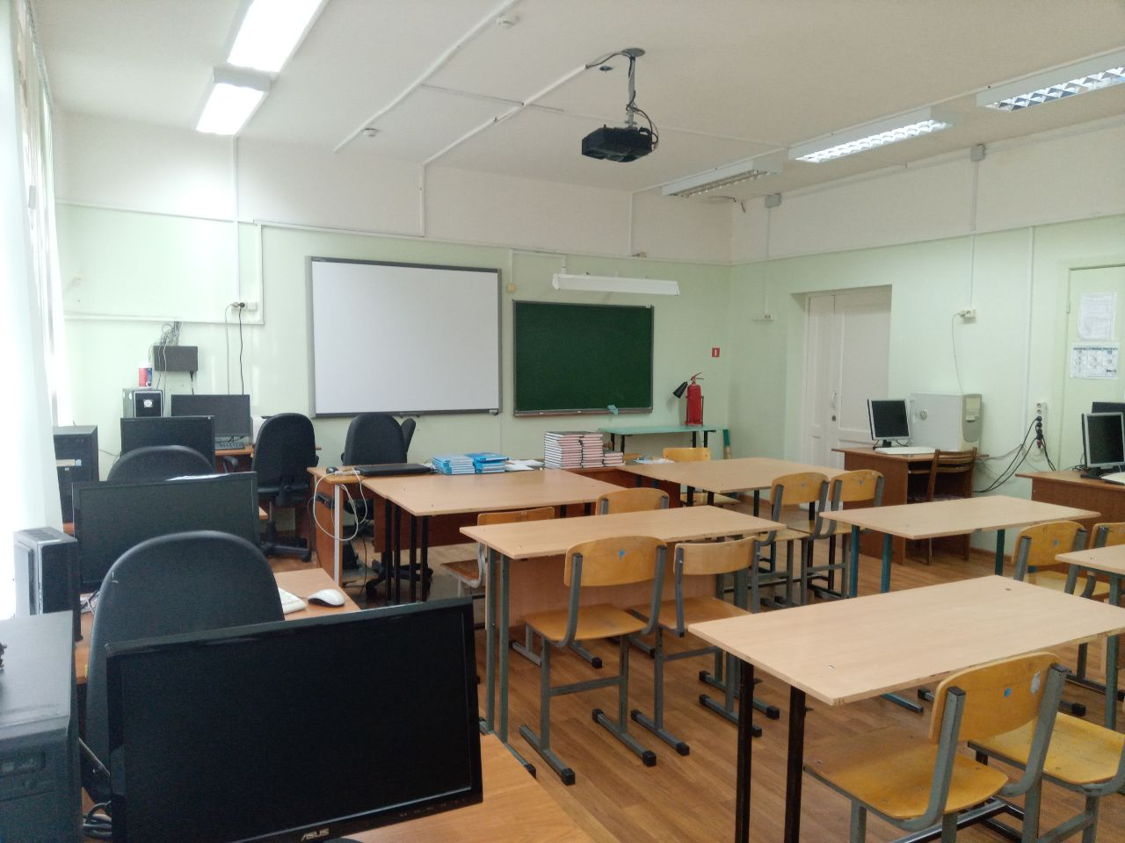
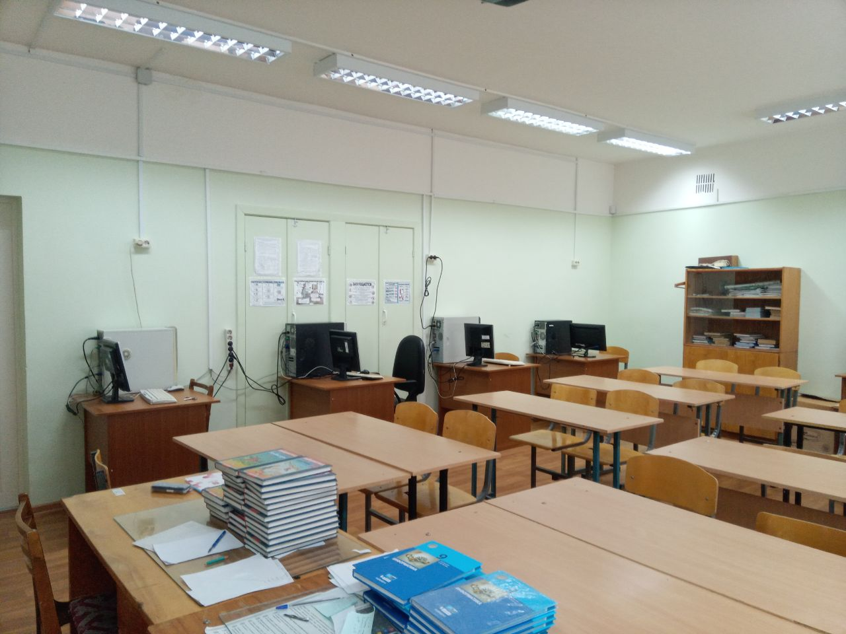
Кабинет информатики

Slide 4
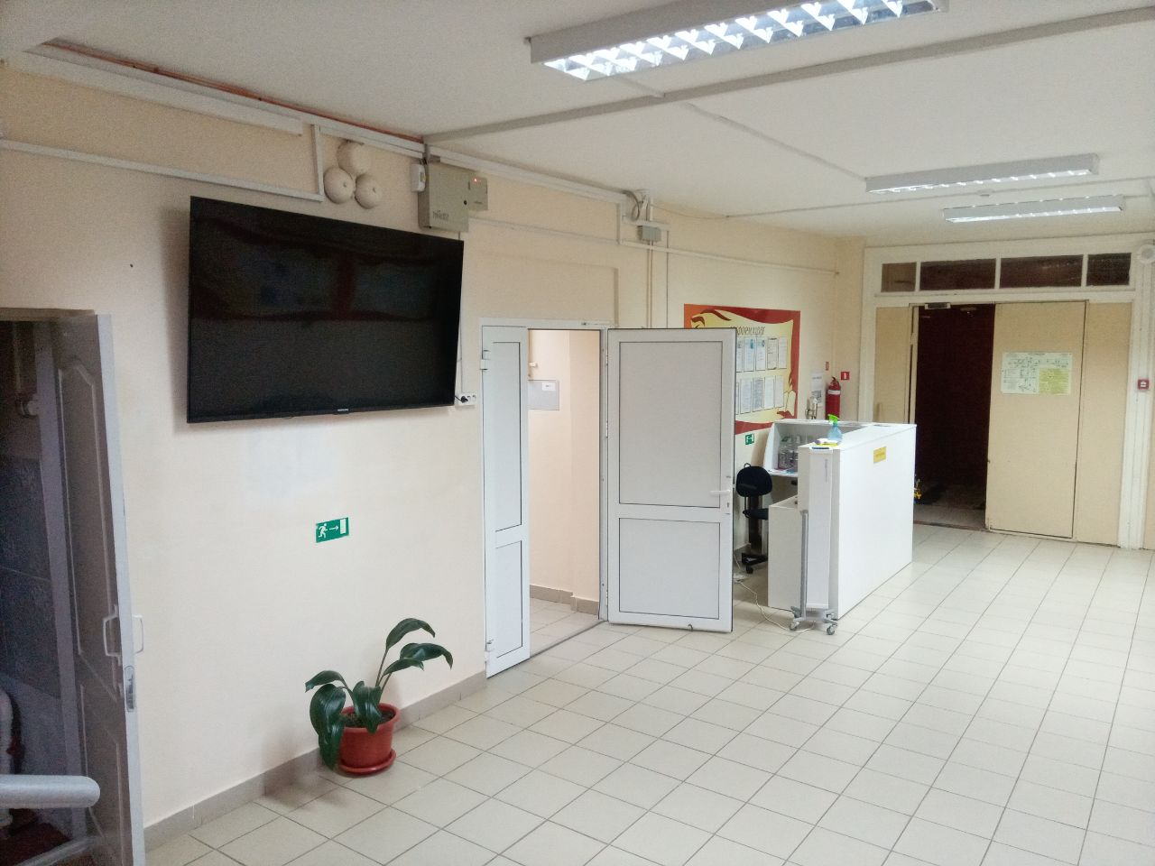
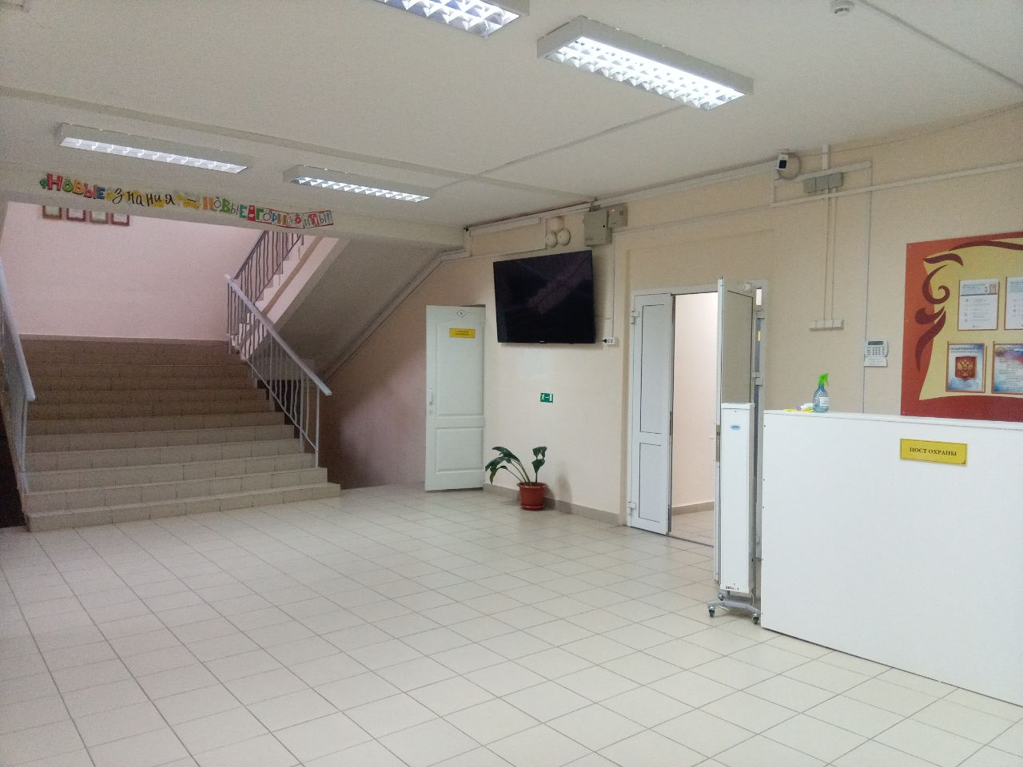

Slide 5







Кадровые ресурсы
13 педагогов
55,4 года
63 года
32 года
информатик
физик
химик
историк
завуч
с. Вассята
5 человек
1 человек
Все, кроме 1

Slide 6
Информационные ресурсы, платформы, использование ЦОС
РешуОГЭ
Учи.ру
Инфоурок
РЭШ
ФГИС «Моя школа»
Сферум
Онлайн акции и мероприятия за 2023 г.: Чтение стихотворений в рамках V краевого конкурса чтецов "О Родине, о подвиге, о славе"; Акция «Аллея защитников Родины»; Межрегиональный дистанционный конкурс «Зебра в клеточку»; Олимпиада «Финансовая грамотность и предпринимательство» на Учи.ру
для 1–9 классов; Межрегиональный дистанционный конкурс «Кладовая солнца»; Открытый межрегиональный дистанционный детский творческий конкурс «Космос рядом»; Всероссийский дистанционный конкурс "С Чебурашкой не скучаем"; Всероссийский детский конкурс поэтической декламации «История России в стихах»; Межрегиональный дистанционный конкурс творческих работ «Букет для мамы»; Муниципальный фотоквест, посвященный Всемирному дню воды; Онлайн - акция «Стихи наших земляков о Великой Отечественной войне»; Всероссийская акция «Окна Победы»; Поэтическая онлайн - акция «Всё о папах и для пап».

Slide 7
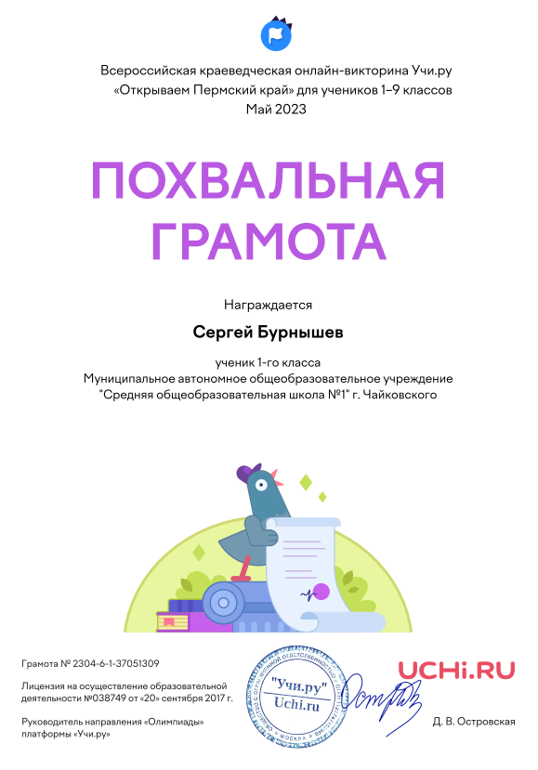
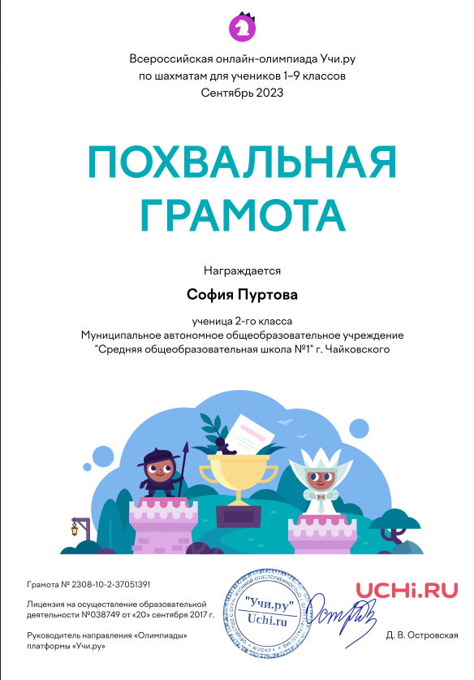
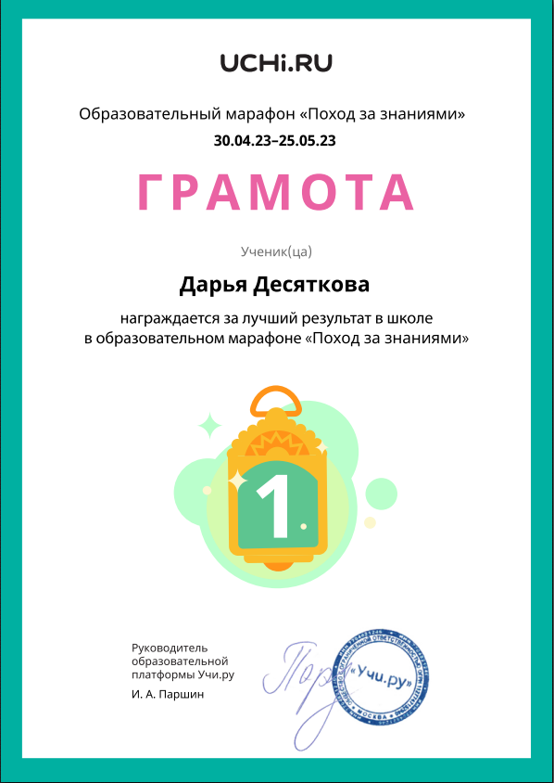
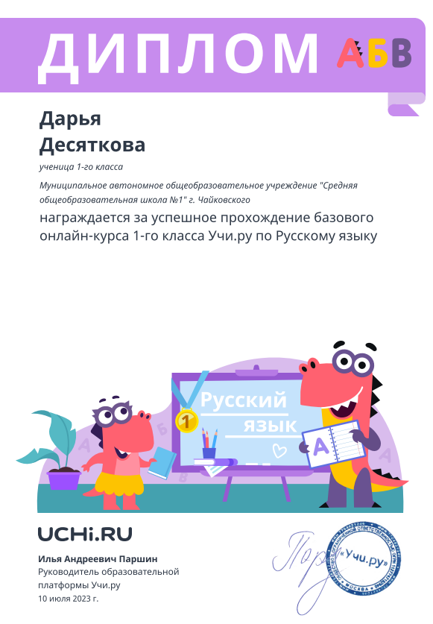
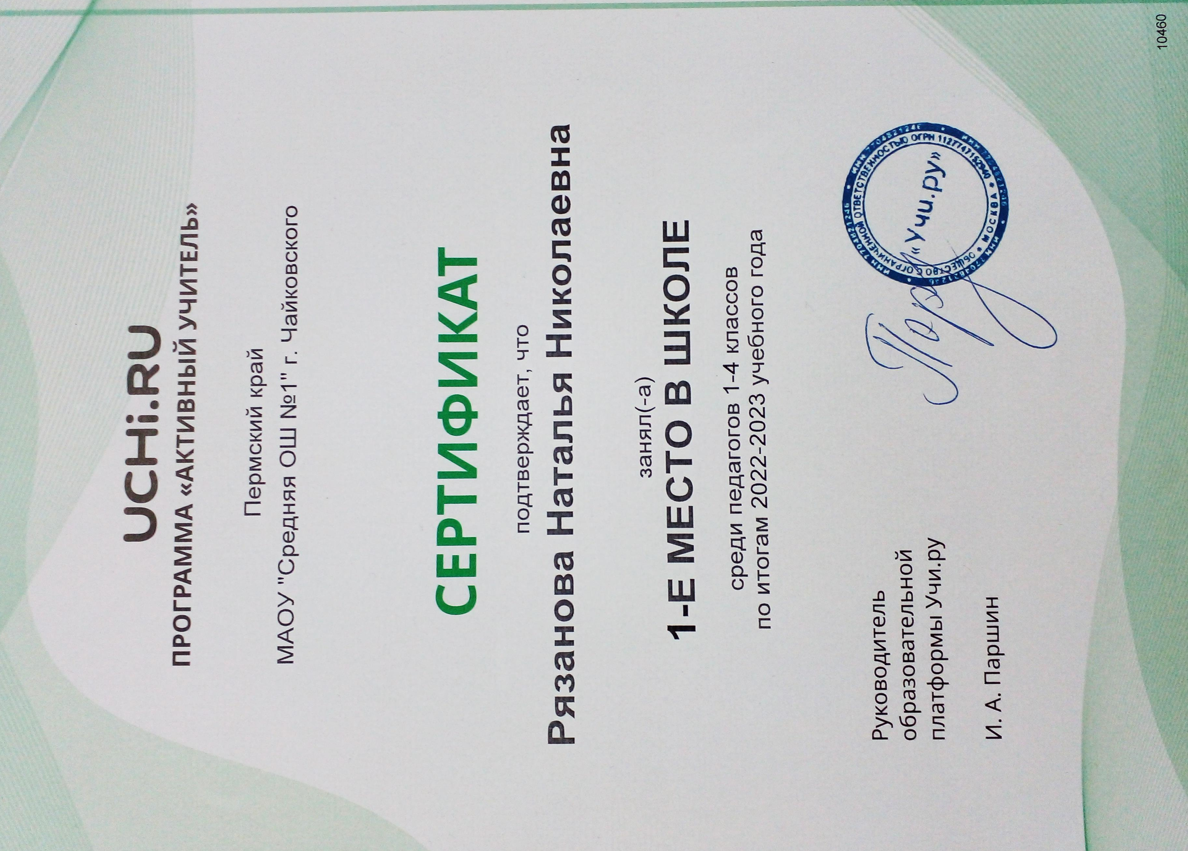
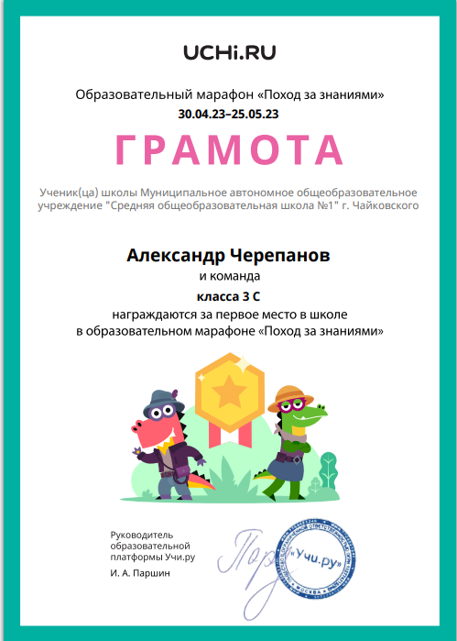
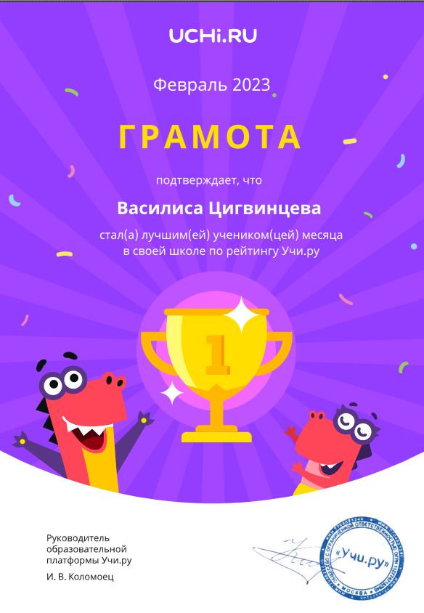
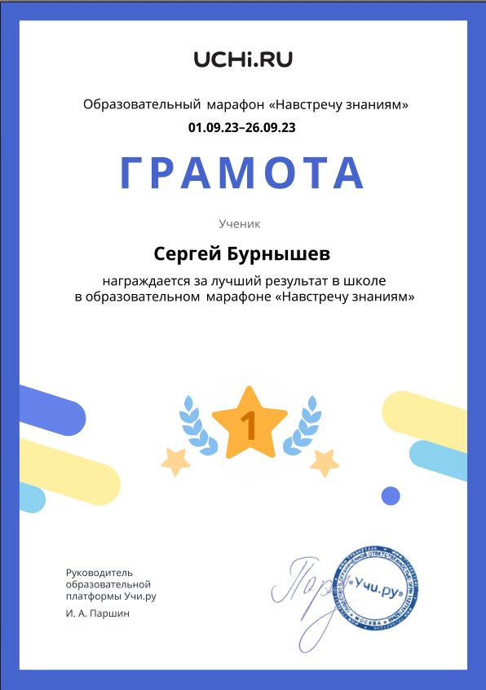
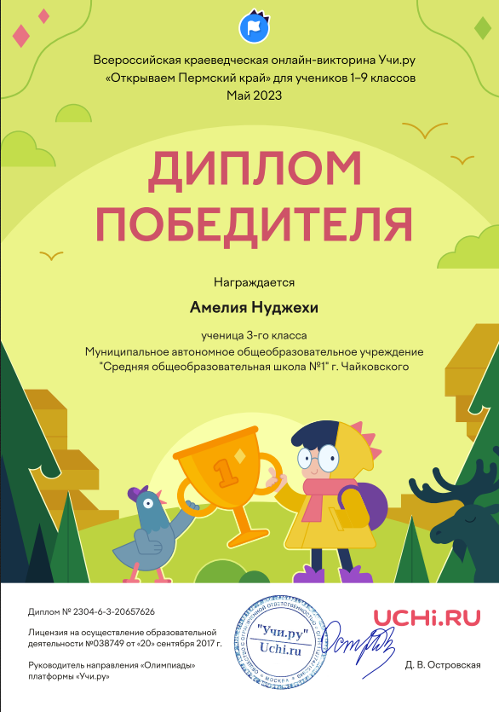

Slide 8
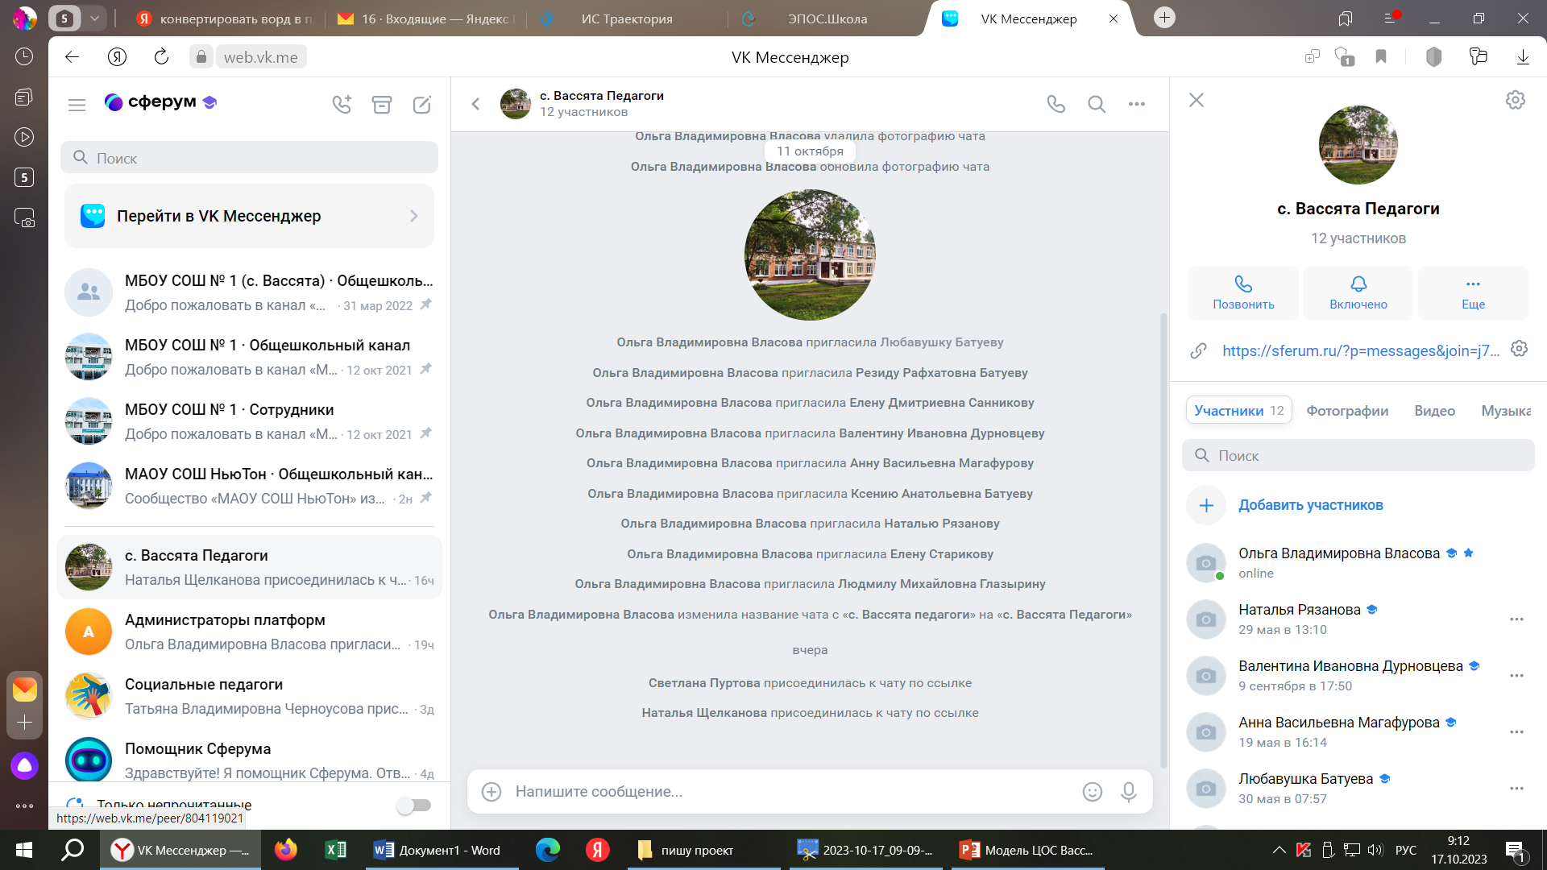
Активность просмотра ЭПОС родителями и учениками:
февраль 2023 г. – 43%, май 2023 г. – 85%
Выбор предмета «Информатика» на ОГЭ:
2022 г. – 2 чел., 2023 г. – 2 чел., 2024 г. – 6 чел.

Slide 10
Проблема:
1.Недостаточно оснащенная техническая база школы с. Вассята.
2. Отсутствие курсов повышения квалификации «Цифровая образовательная среда» у педагогов.
3. Отсутствие систематизации информационных ресурсов, платформ и т.д. ,
при организации электронного и дистанционного обучения.
4. Преподавателями не активно используются возможности ЦОС.
5. Отсутствие у большинства учащихся дома компьютера.

Slide 11
Цель: создание современной и безопасной цифровой образовательной среды через обновление информационно-коммуникационной инфраструктуры .
Задачи:
Обновить материально техническую базу.
Обеспечить курсовую подготовку и практико-ориентированную деятельность педагогического состава.
Создать реестр информационных ресурсов, используемых и допущенных (разрешенных) в образовательном процессе.
Расширить кабинет информатики до 12 компьютеров.

